Slide 1

第四届
全国大学生集成电路创新创业大赛
CICIEC
队伍名称：light chaser
队伍报名号：AGD103942

Slide 2
1
项目总述
2
小车基本控制实现
3
小车循轨避障的方法原理介绍
目录
4
FreeRTOS 的应用

Slide 3
项目总述
RISC-V开源架构
RISC-V 开源架构的物联网应用研究。
本项目使用 RISC-V SiFive Learn Inventor 芯片，通过对寄存器控制，使用红外传感器实现了小车循线行驶。
加入 FreeRTOS 实时多线程操作系统后，实现了芯片与小车的多线程通信，达到多任务并行的效果。
红外传感器循迹
FreeRTOS多线程通信

Slide 4
RISC-V处理器发展时间线
2019
2018
被RedHat采用
商业许可
2015
SiFive成立
2014
Linux移植
2013
45nm

Slide 5
1
项目总述
2
小车基本控制实现
3
小车循轨避障的方法原理介绍
目录
4
FreeRTOS 的应用

Slide 6
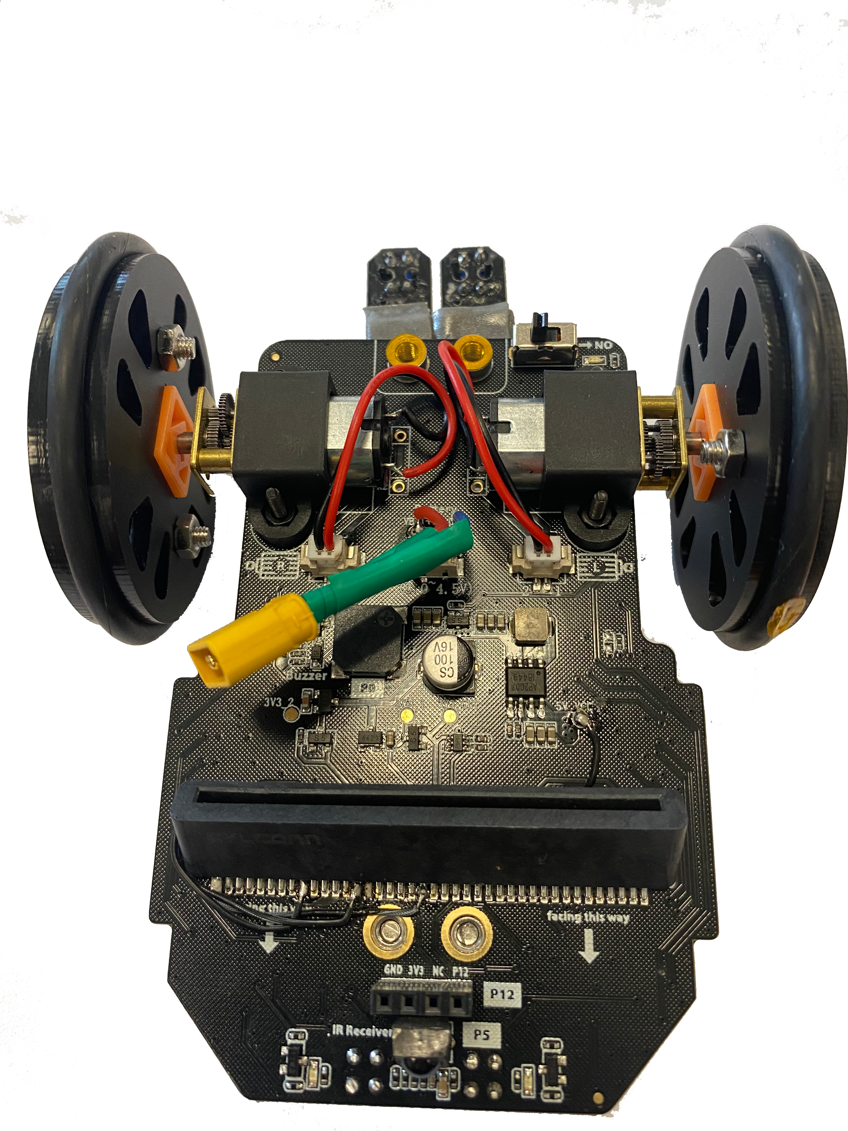
小车结构介绍
电机：通过相应pin口输出高低电平使小车运动。
卡槽：将开发板GPIO口与小车底板pin口连接。

Slide 7

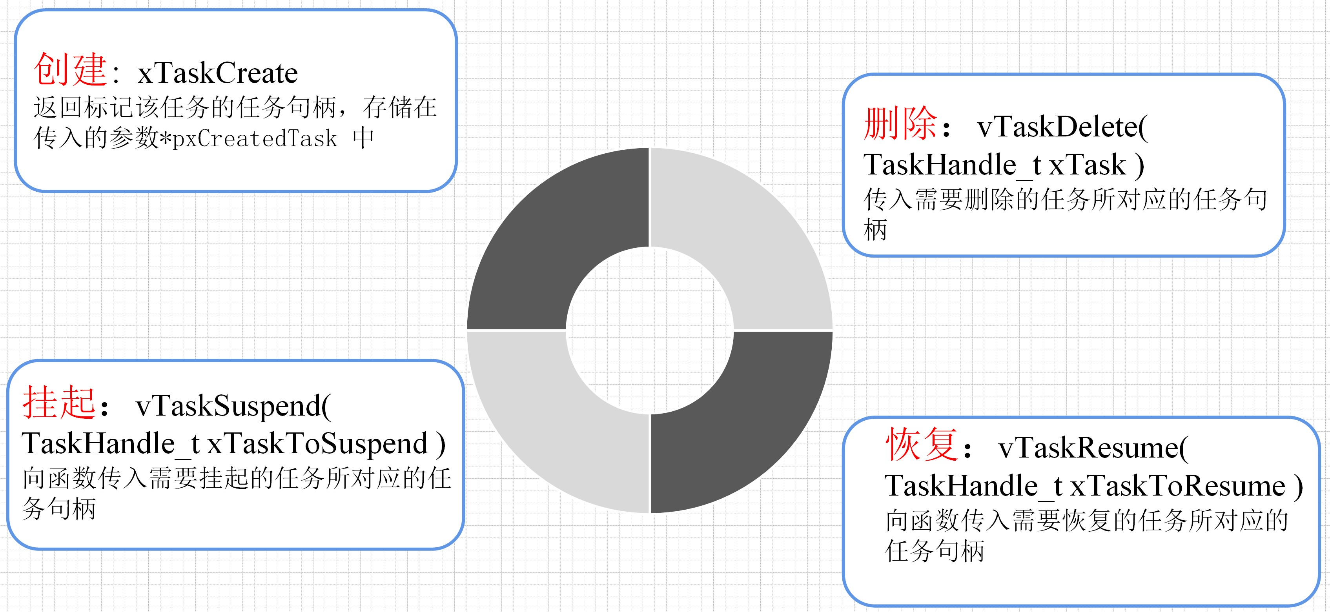
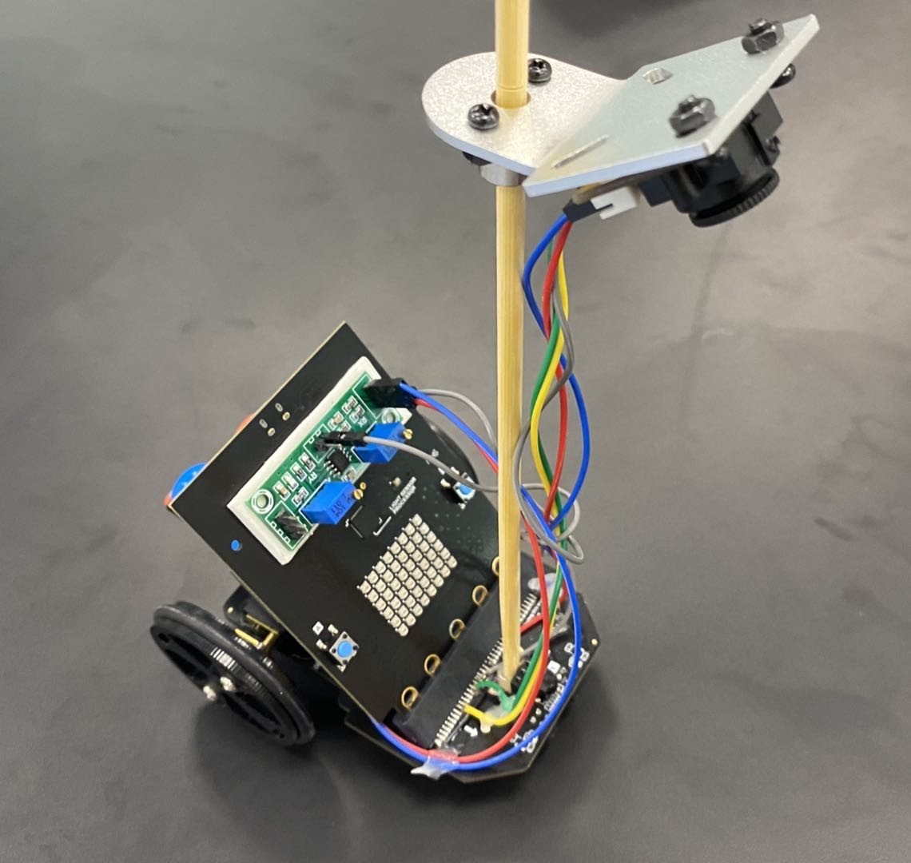
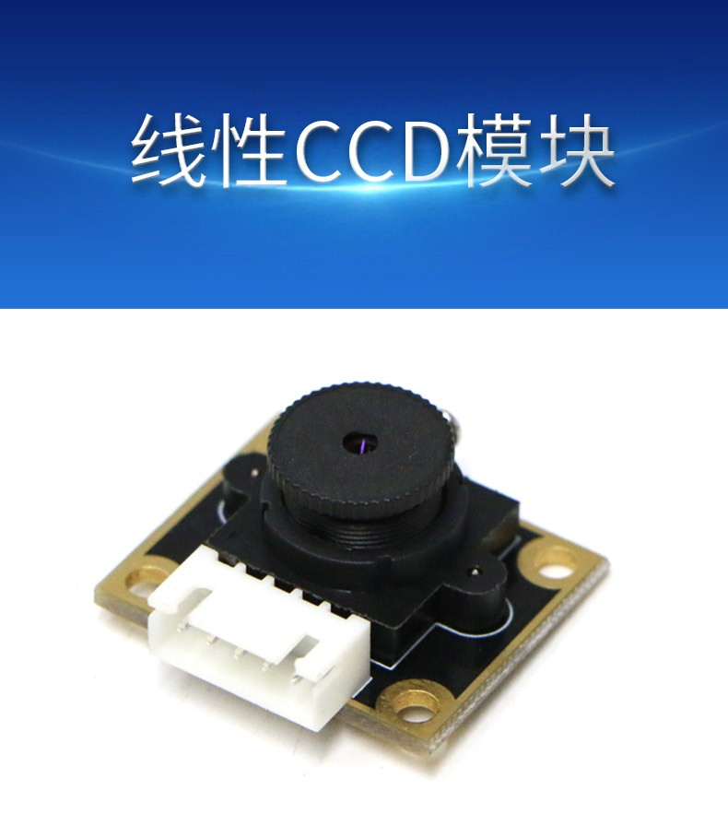
ccd 的使用
采集一条线上的灰度值
区分黑色边界与白色赛道、障碍物

Slide 8
小车速度控制
原理：通过控制占空比控制电机工作时间
实现方法：软件编写PWM函数，
输入预期停止工作时间
PWM控速
本队使用speed变量进行速度设置
（speed大，实际速度小）

Slide 9
1
项目总述
2
小车基本控制实现
3
小车循轨避障的方法原理介绍
目录
4
FreeRTOS 的应用

Slide 10
循迹原理介绍
开始
自动启用循迹模式
接收红外检测信息
判断处理程序
仅测到左界
测到左右界
仅测到右界
判断赛道中心点位置
偏右
居中
偏左
车右转
倒退
车左转
再次判断

Slide 11
1
项目总述
2
小车基本控制实现
3
小车循轨避障的方法原理介绍
目录
4
FreeRTOS 的应用

Slide 12
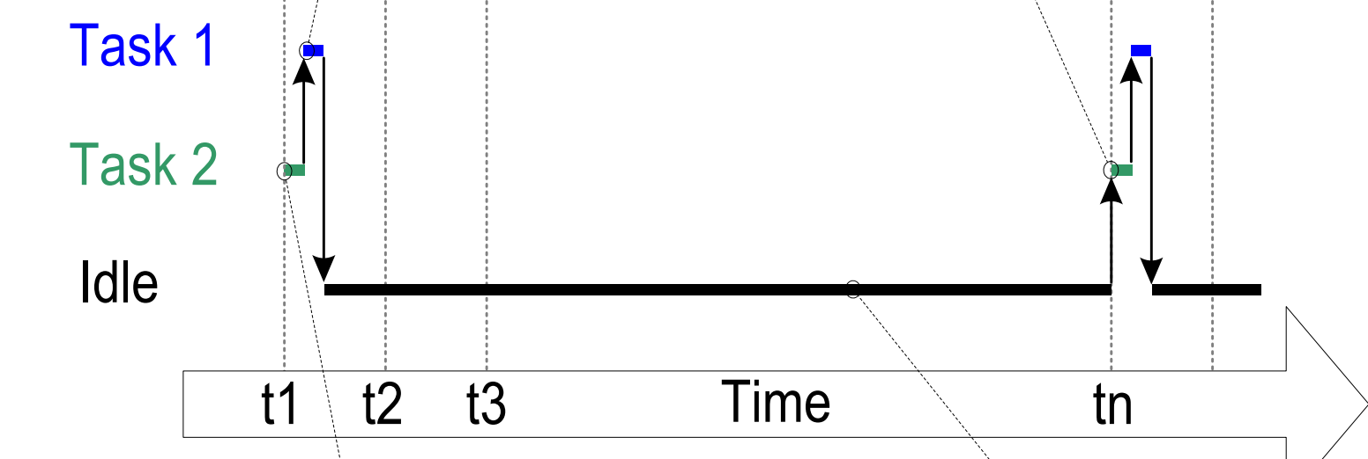
FreeRTOS 的应用---FreeRTOS介绍
FreeRTOS架构
各时刻各线程的执行调度情况示意图
满足嵌入式实时要求
单内核实现多线程
线程独立、模块化
图源：Real Time Engineers Ltd.(2016). p. 70

Slide 13
该项目应用 FreeRTOS 解决的问题
小车裸机程序
实时性低、效率低
内存不可控
能耗高
程序繁杂，易产生错误

Slide 14

该项目应用 FreeRTOS 解决的问题
FreeRTOS
提高处理效率
阻塞延时任务
执行优先级最高的就绪任务
处理器
空闲时段
多任务并行效果
延时、持续输出相同电压的时间
应用 FreeRTOS 内存管理服务
内存利用更高效、更具可控性

Slide 15
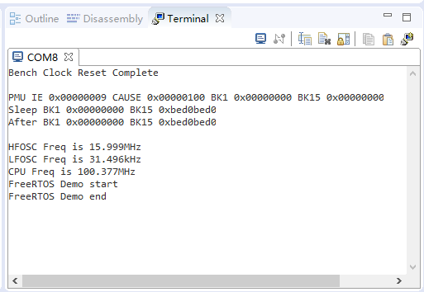
FreeRTOS 移植说明
下载 freedom-e-sdk 程序包，在 ubuntu 终端设置编译所需路径
在 ubuntu 终端使用 make 命令编译示例程序,
得到 elf 文件
打开FreedomStudio
导入 elf 文件
烧录

Slide 16
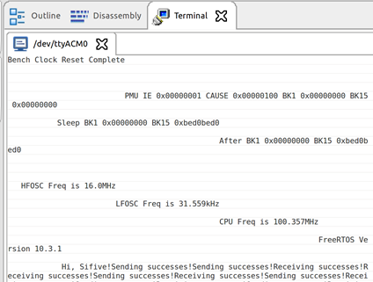
多线程与多任务的实现---各线程功能说明
Car_task
Print_task
控制小车运动
打印 RTOS 版本信息和“Hi SiFive”字样
Sensor_task
轨道障碍物检测

Slide 17
多线程与多任务的实现---任务基本操作
创建：xTaskCreate
返回标记该任务的任务句柄，存储在 传入的参数*pxCreatedTask 中
删除：vTaskDelete( TaskHandle_t xTask )
传入需要删除的任务所对应的任务句柄
挂起：vTaskSuspend( TaskHandle_t xTaskToSuspend )
向函数传入需要挂起的任务所对应的任务句柄
恢复：vTaskResume( TaskHandle_t xTaskToResume )
向函数传入需要恢复的任务所对应的任务句柄

Slide 18
多线程与多任务的实现---实现方法
任务函数末尾
vTaskDelay
（设置合适的阻塞时间）
库文件移植
vTaskStartScheduler
开启任务调度器
创建多个任务
（分配合适大小的堆栈和优先级）

Slide 19
多任务、队列与通信
队列功能说明：
负责传感器与小车电机间的消息传递
目标现象：
传感器与小车正常通信
小车正常循轨避障

Slide 20
多任务、队列与通信---实现方法
电机任务
xQueueReceive
信息出队
xQueueCreate
创建队列
（设置合适的队列和消息长度）
据信息控制小车
进行下一步运动
传感器每探测一次
xQueueSend
信息入队

Slide 21
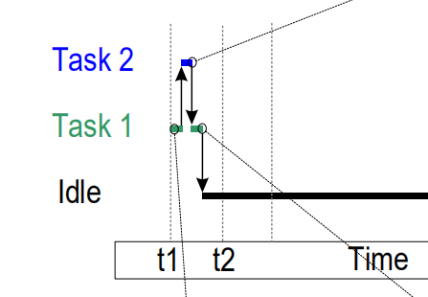
多任务、队列与通信的原理说明
多任务与多线程实现原理
任务2就绪，任务1被阻塞，执行任务2
任务2执行完毕，从上次中断的位置恢复执行任务1
任务调度器负责多任务协调
优先级：Task2>Task1>Idle
任务1和空闲任务就绪
图源：Real Time Engineers Ltd. (2016). p. 89
Real Time Engineers Ltd. (2016). Mastering the FreeRTOS™ Real Time Kernel. 摘自 https://www.freertos.org/Documentation/RTOS_book.html

Slide 22
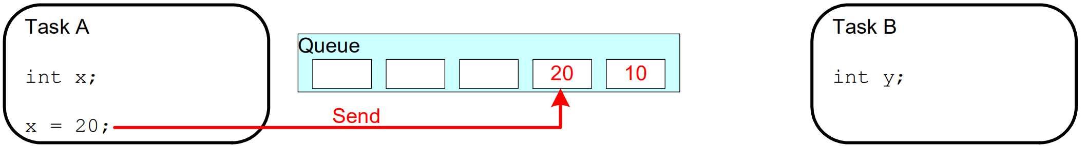
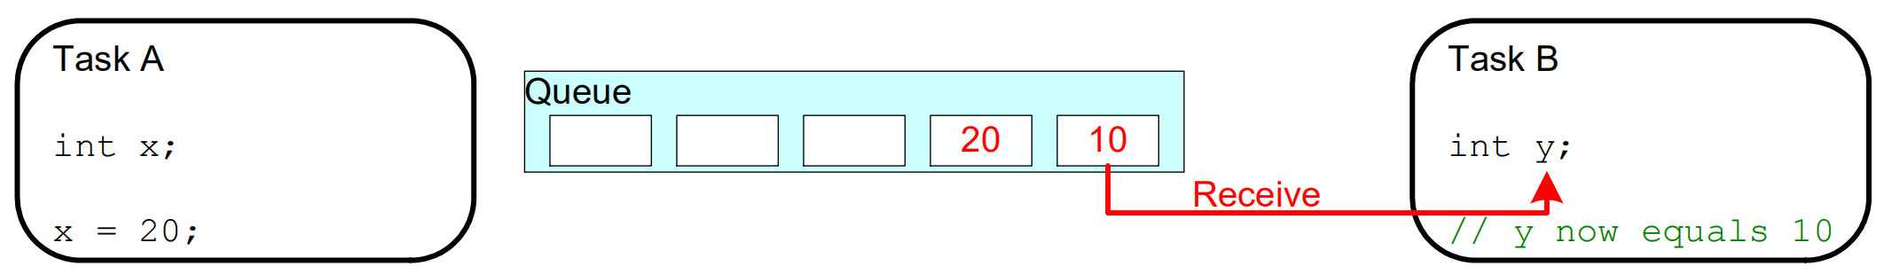
多任务、队列与通信的原理说明
队列与通信的原理说明
链表
针对某个队列，任意任务都可存取信息（记录信息的地址）
图源：Real Time Engineers Ltd.(2016). p. 105
Real Time Engineers Ltd. (2016). Mastering the FreeRTOS™ Real Time Kernel. 摘自 https://www.freertos.org/Documentation/RTOS_book.html

Slide 23
功能演示

Slide 24
总结
编写并调用PWM函数
控制小车速度
引入FreeRTOS
实现多线程控制、队列通信
完成基本控制，
实现小车的循轨避障功能

Slide 25
展望
通过本项目，我们对RISC-V芯片架构有了充分的了解，我们将在后续的工作中进一步完成智能小车的循迹避障功能，并尝试使用其他传感器，如激光雷达，深度摄像头等，实现对小车的控制。

Slide 26
感谢倾听

